Slide 1
F3B101E
Cours 2, partie 1
Méthodes d’échantillonnage

Slide 2
PLAN
Principe de l’échantillonnage
Méthodes aléatoires
Méthodes non aléatoires
Vers la théorie de l’estimation

Slide 3
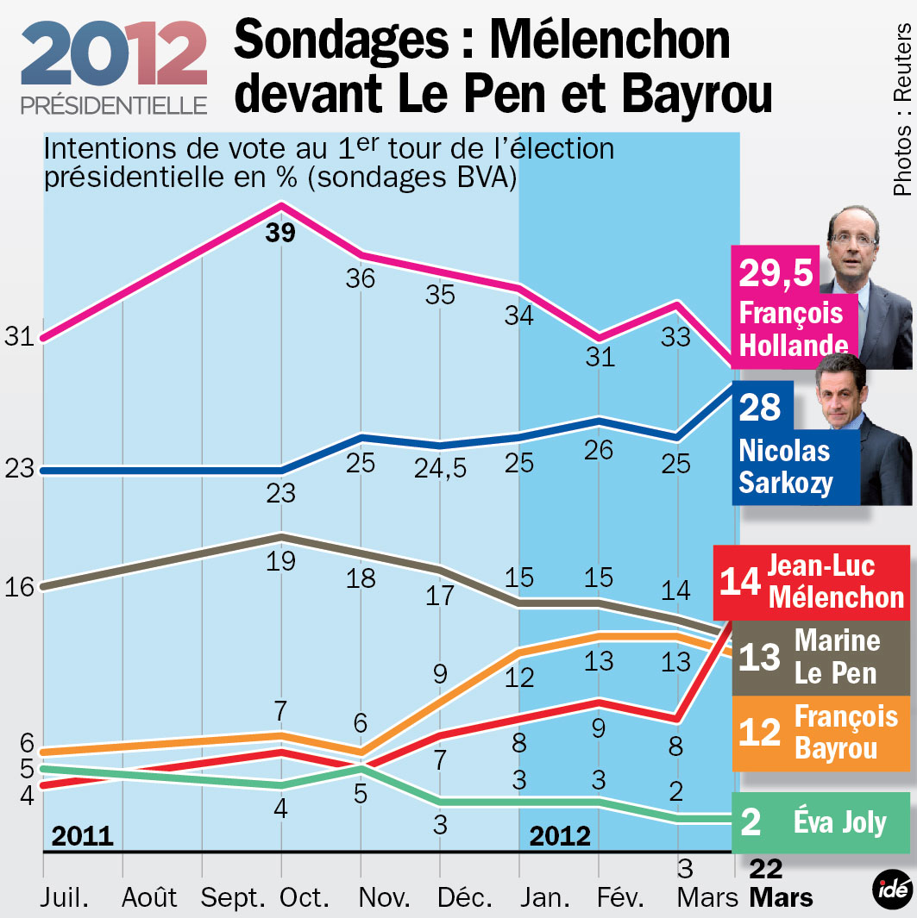
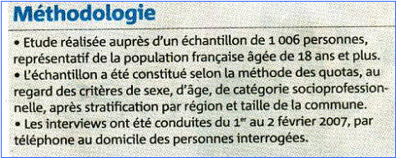
Avant propos : les sondages…
Que veulent dire les estimations lues dans la presse ?

Slide 4
Echantillonnage
Pourquoi ?
  Réduire les coûts,
  Ressources limitées (temps, personnes, contrôle destructif),
  Population trop grande,
  -> Recensement exhaustif rarement possible.
Enjeux
  Eviter les biais (bien représenter l’ensemble de la population),
  Récolter le plus d’information possible.

Slide 5
Principe
Population mère
Ensemble de référence
x
x
x
x
x
x
x
x
x
x
x
x
x
x
x
x
x
x
x
x
x
x
Echantillon
Sous-ensemble de la population.
x
x
x
x
x
x
x
x
x
x
x
x
x
x
x
x
x
x
x
x
x
x
x
x
x
x
x

Slide 6
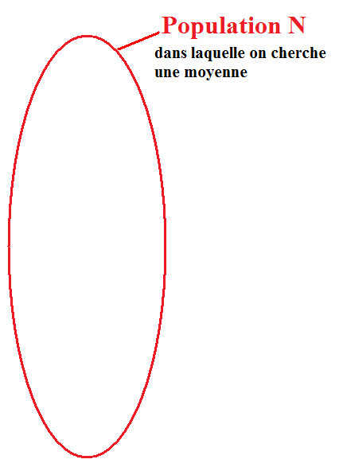

Slide 7
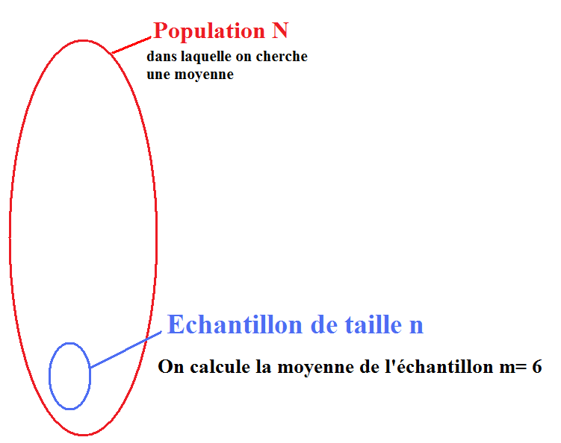

Slide 8
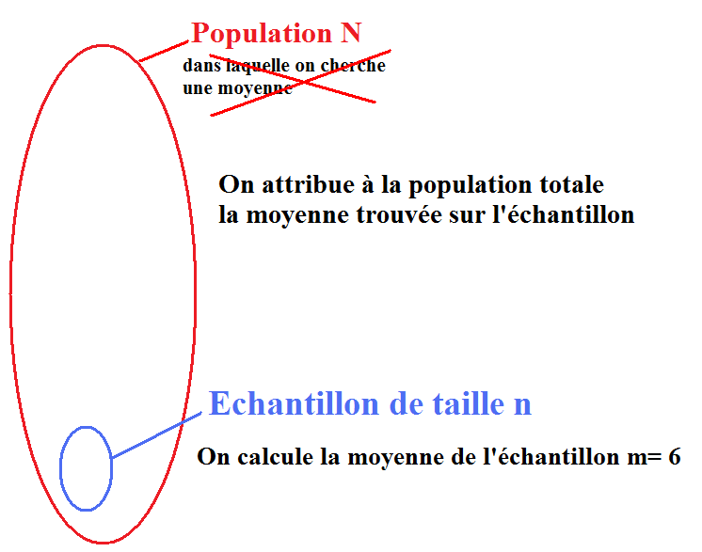

Slide 9

Représentativité et biais
Pour nous permettre de généraliser, l'échantillon doit être :
  précis : d'une taille suffisante pour que l'erreur d'estimation qu'il introduit soit acceptable.
  représentatif : sa composition doit être semblable à celle de la population-mère.
  Dans le cas d’une enquête/sondage, l’échantillonnage fait partie d’un processus d’élaboration rigoureux.

Slide 10

Exemple module de cours Lyon 2
Plan des séances : les 12 étapes de la construction à l’analyse d’un questionnaire
1) Définition de l’objet d’enquête : les questions de départ
2) Recueil d’informations : lectures et entretiens exploratoires
3) Définition des objectifs et des hypothèses
4) Délimitation de l’enquête : choix de la population
5) Détermination de l’échantillon
6) Rédaction du projet de questionnaire et 1er test
7) Test du questionnaire sur un petit échantillon
8) Analyse du test et rédaction définitive du questionnaire
9) Récolte des données d’enquête, l’importance du « spitch »
10) Dépouillement des résultats
11) Analyse des résultats
12) Rédaction du rapport
Notes:
10

Slide 11
Méthodes de sondage
Objectif : tirer dans une population des échantillons destinés à estimer avec la meilleure précision possible certaines caractéristiques.
  On appelle base de sondage la liste des unités de la population.
  On note N la taille de la population et n la taille de l’échantillon.
  Le taux de sondage est le rapport

Slide 12
Echantillonnage - Notations
Chaque individu de la base de sondage est noté i.
La variable d’intérêt Y est telle que
Y n’est ici pas une variable aléatoire. On suppose que est obtenue sans erreur lorsque l’individu i est sélectionné.

Slide 13
Quantités d’intérêt
On s’intéresse à l’estimation de quantités dépendantes de Y :
Moyenne ou total
Variance

Slide 14
Notations de l’échantillon
Il y a échantillons distincts possibles. On les note s.
En aléatoire, chaque unité i a une probabilité d’inclusion (tirage) notée .
Un plan de sondage correspond à une distribution de probabilité sur l’ensemble des échantillons.
Notations en minuscule pour l’échantillon :
  Moyenne

Slide 15
Les méthodes d’échantillonnage
Méthodes aléatoires
(probabilistes)
Chaque unité a une chance que l’on peut quantifier d’être sélectionnée
Méthodes non aléatoires
(non probabilistes)

Slide 16
Les méthodes aléatoires
L’échantillon aléatoire simple,
L’échantillonnage systématique,
L’échantillonnage avec une probabilité proportionnelle à la taille,
L’échantillonnage stratifié,
L’échantillonnage en grappes,
L’échantillonnage à plusieurs degrés,
L’échantillonnage à plusieurs phases.

Slide 17

Echantillon aléatoire simple
On prélève n observations dans la population, au hasard, de telle sorte que tous les échantillons possibles de même taille ont la même chance d’être obtenus.
(tirages équiprobables et indépendants les uns des autres).
Exemple :
  Tirage au sort dans un chapeau.
  Annuaire téléphonique (biais ?).
Comment ? Liste des individus de la population.
Tirage avec ou sans remise (généralement sans remise)

Slide 18
L’échantillonnage aléatoire simple
Avantage de cette méthode : on peut espérer un échantillon «représentatif » puisque la méthode donne à chaque individu de la population une chance égale.
Difficultés : la méthode n’est applicable que lorsqu’il existe une liste exhaustive de toute la population.

Slide 19
Comment procéder ?
  On numérote tous les individus de la liste correspondant aux individus de la population avec des nombres comportant un même nombre de chiffres.
  2. En utilisant un générateur de nombres aléatoires, on obtient des nombres aléatoires comportant le nombre de chiffres désiré.
  3. On sélectionne les nombres qui coïncident avec la liste. On rejette les nombres qui ne coïncident pas avec la liste ou qui se répètent, on s’arrête après avoir sélectionné n individus
    (n représentant le nombre d’individus souhaités dans l’échantillon).

Slide 20
Calcul de la probabilité d’inclusion
Dans tout sondage à taille fixe n, si on note la probabilité qu’a l’individu i d’être présent dans l’échantillon et si on note N la taille de la population, on a
Si p(s) est la probabilité de tirer l’échantillon s, alors on obtient par
Dans un sondage aléatoire simple
<= Fraction de sondage

Slide 21

Exemple : annuaire téléphonique
100 000 entrées dans l’annuaire
On veut un échantillon de 2000
personnes.
Il suffit de numéroter puis de générer
aléatoirement 2000 numéros
Pas d’autre information que la liste complète
de la population d’intérêt !

Slide 22
Moyenne et variance
La moyenne de l’échantillon va estimer sans biais la moyenne de la population :
Pour la variance on trouve
Où est la variance corrigée de Y dans la population que l’on estimera par

Slide 23
L’échantillonnage systématique
L’échantillonnage systématique est une méthode qui exige aussi l’existence d’une liste de la population où chaque individu est numéroté de 1 jusqu’à N.
Notons n, le nombre d’individus que doit comporter l’échantillon (la taille de l’échantillon). L’entier voisin de
N/n sera noté r et appelé raison de sondage ou pas de sondage.
Cette méthode par intervalle va sélectionner des unités à raison d’un certain écart entre elles.

Slide 24
L’échantillonnage systématique
Pour constituer l’échantillon il faut :
  Choisir au hasard un entier naturel d entre 1 et r (cet entier sera le point de départ).
    L’individu dont le numéro correspond à d est le premier individu,
  Pour sélectionner les autres, il suffit d’ajouter à d la raison de sondage : les individus choisis seront alors ceux dont les numéros correspondent à
    d + r
    d + 2r
    d + 3r
    etc.

Slide 25
L’échantillonnage systématique
Avantages :
Mise en œuvre rapide car un seul individu est choisi au hasard.
On peut obtenir une bonne précision parce que la méthode permet de répartir l’échantillon dans l’ensemble de la liste.
Désavantages :
Les données peuvent être biaisées à cause de la périodicité.

Slide 26
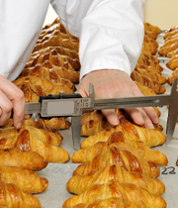
L’échantillonnage systématique
Exemple :
  On a une population de 400 individus, on veut un échantillon de 100 individus.
  R = 4.
  On a donc que 4 échantillons possibles :
      1, 5, 9, …. 397
      2, 6, 10, … 398
      3, 7, 11, ….399
      4, 8, 12, … 400
  Si la population est distribuée au hasard dans la base de sondage, un échantillonnage systématique donnera des résultats similaires à ceux d’un échantillonnage aléatoire simple.
  Cette méthode est très utilisée dans les contrôles de qualité.

Slide 27
L’échantillonnage avec une probabilité proportionnelle à la taille
Si la base de sondage renferme de l’information sur la taille de chaque unité (comme le nombre de médecins d’un hôpital) et si la taille des ces unité varie, on peut utiliser cette information pour accroître l’efficacité de l’échantillonnage.
Plus la taille de l’unité est grande, plus sa chance d’être incluse dans l’échantillon est élevée

Slide 28
Echantillon aléatoire stratifié
Idée : augmenter la quantité d’information si la population peut être subdivisée en plusieurs strates (sous-populations) différenciées par rapport aux variables étudiées.
Principe : prélever un échantillon aléatoire simple (par exemple) indépendamment dans chaque strate.
Problème : combien d’observations prélever dans chaque strate ?

Slide 29
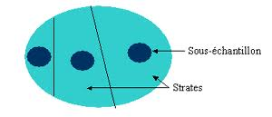
L’échantillonnage stratifié
Démarche de sélection :
  1. On subdivise la population en strates (groupes relativement homogènes) qui sont mutuellement exclusives.
  2. Proportionnellement à son importance dans la population, on calcule combien il faut d’individus au sein de l’échantillon pour représenter chaque strate.
  3. Dans chacune des strates, on choisit au hasard le nombre nécessaire d’individus.

Slide 30
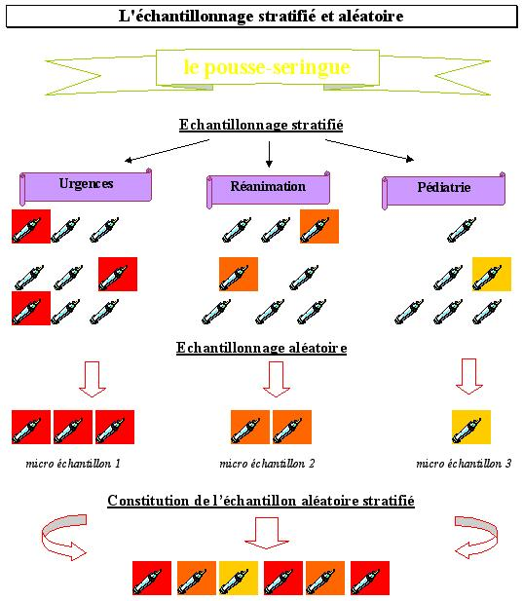
L’échantillonnage stratifié
Variables de stratification :
Simples et faciles à observer,
liées au thème de l’enquête.
Exemples :
  Niveaux de revenus,
  Catégories socio-professionnelles,
  Classes d’âge,
  Localisation géographique, …

Slide 31
Quelques exemples
Les échantillons de ménages ou d’individus, dans les
enquêtes usuelles, sont stratifiés par région croisée par
type d’habitat (taille des communes).
Les échantillons d’entreprises sont stratifiés par secteur et
par taille (effectifs salariés ou chiffre d’affaires).
Les échantillons d’exploitations agricoles sont stratifiés par
tranches de surface.
Les échantillons de jeunes sortis de l’enseignement
supérieur sont stratifiés par discipline,
etc...

Slide 32
L’échantillonnage stratifié
Avantages :
On s’assure de la présence proportionnelle de tous les divers sous-groupes composant la population.
Les sous-populations sont plus homogènes que la population elle-même.
On utilise une information auxiliaire dans une enquête pour améliorer la précision de l’estimation.
Désavantages : La méthode suppose l’existence d’une liste de la population. Il faut aussi connaître comment cette population se répartit selon certaines strates.

Slide 33
L’échantillonnage stratifié : formules de base
On note les effectifs des strates telles que
La moyenne des moyennes de strates pondérée par les effectifs redonne la moyenne générale de la population :

Slide 34
L’échantillonnage stratifié : variance
On note les variances des strates.
On retrouve ensuite la variance générale de la population :

Slide 35
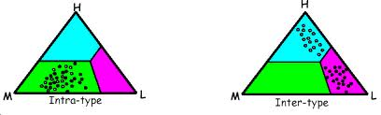
L’échantillonnage stratifié
La variance totale est la somme de la variance intrastrate et de la variance interstrate .
On cherche à avoir la plus petite variance intrastrate et une grande variance interstrate.

Slide 36
Estimation (voir partie 2)
Echantillonnage aléatoire simple intrastrate
Moyenne générale :
  H = Nombre de strates
Précision
  Avec :
    f_{h} = taux de sondage dans la strate h
    n_{h} = taille de l’échantillon de la strate h
    S²_{h} = dispersion vraie au sein de la strate h

Slide 37
Comment répartir une taille d’échantillon entre les strates ?
Stratégie 1 : allocation proportionnelle.
On impose un taux de sondage identique pour toutes les strates
pour h=1,…,H
Sondage stratifié proportionnel ou encore allocation proportionnelle (sondage auto pondéré),

Slide 38
Comment répartir une taille d’échantillon entre les strates ?
Stratégie 2 : allocation optimale
Cette répartition utilise un taux de sondage f proportionnel à la dispersion de la variable Y étudiée dans chaque strate.
Plus une strate est hétérogène vis-à-vis de Y, plus elle utilise un taux de sondage f important.
La théorie montre que cette répartition est celle qui fournit la variance la plus faible une fois les strates déterminées.

Slide 39

L’échantillonnage par grappes
La technique de l’échantillonnage en grappes entraîne la division de la population en groupes ou grappes.
On sélectionne au hasard un certain nombre de grappes (unités primaires) pour représenter la population.
On sélectionne tous les individus des grappes choisies
On sélectionne tous les individus
des grappes choisies

Slide 40
L’échantillonnage par grappes
Avantages : la méthode ne nécessite pas une liste globale de la population puisque seuls les individus inclus dans les grappes comptent. Elle permet de limiter l’échantillon à des groupes compacts ce qui permet de réduire les coûts de déplacement et de supervision.
Désavantage : la méthode peut entraîner des résultats imprécis (moins précis que les méthodes précédentes) puisque les unités voisines ont tendance à se ressembler. Elle ne permet pas de contrôler la taille finale de l’échantillon.

Slide 41
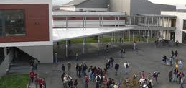


Exemple : sondage des élèves de 3ème
Les différents établissements (collèges) constituent des grappes.
On tire au hasard 50 collèges sur le territoire.
Pb : chaque collège n’a pas le même nombre d’élèves de troisième.

Slide 42
L’échantillonnage à plusieurs degrés
Ressemble à l’échantillonnage en grappes, sauf que dans ce cas on prélève un échantillon à l’intérieur de chaque grappe.
On a au moins deux degrés :
  On identifie d’abord les grandes grappes (unités primaires). Ces grappes renferment plus d’unités qu’il n’en faut dans l’échantillon.
  Au second degré, à l’intérieur de chaque grappe, on sélectionne les unités (unités secondaires) qui vont faire partie de l’échantillon.
On peut utiliser plus de 2 degrés :
  Niveau 1 : Ville
  Niveau 2 : Établissement de santé
  Niveau 3 : Médecins

Slide 43
L’échantillonnage à plusieurs degrés
Avantage :
Échantillon plus concentré ce qui réduit les coûts, pas besoin de disposer de la liste de toutes les unités. La méthode permet de contrôler la taille de l’échantillon notamment par stratification.
Désavantage :
Précision des résultats

Slide 44
Exemple : sondage des élèves de 3ème
Dans le cas de l'échantillonnage à plusieurs degrés, on prend la liste des élèves de 3ème des écoles sélectionnées et on choisit un échantillon parmi ces élèves (ex : aléatoire simple).
Plan d’échantillonnage à deux degrés

Slide 45
L’échantillonnage à plusieurs phases
Les données de base sont collectées auprès d’un échantillon d’unité de grande taille, ensuite pour un sous-échantillon de ces unités, la collecte des données est plus détaillée.
Le plus couramment on utilise deux phases ou un échantillonnage double.

Slide 46
L’échantillonnage à plusieurs phases
Exemple : on a besoin d’information sur les magasins de course à pied. Mais dans la base de sondage, trop de types de commerce sont présents : multi-sport, nature, montagne, athlétisme etc.
  On pourrait mener une enquête sur un premier échantillon de grande taille dont la seule question serait « vous consacrez-vous exclusivement à la course à pied ? »
  Puis sur la sélection des magasins de course à pied uniquement on extrait un second échantillon plus petit que le premier auquel on pose des questions détaillées.

Slide 47
Méthodes non aléatoires
Les méthodes non aléatoires sont des méthodes où le concept de tirage équiprobable est absent. Ce sont des méthodes théoriquement moins fiables.
Elles ne nécessitent pas de base de sondage.
Elles sont souvent utilisées :
  pour des études exploratoires,
  pour réduire les coûts,
  quand il est impossible ou non envisageable d’utiliser la méthode aléatoire.

Slide 48
Méthodes non aléatoires
  L’échantillonnage de volontaires : expériences médicales ou psychologiques.
  L’échantillonnage au jugé : cette méthode implique la sélection d’individus en fonction de l’idée qu’on se fait de la composition de la population. On le fait pour des essais auprès des groupes cibles.
  L’échantillonnage par quotas : il est largement utilisé dans les enquêtes d’opinion et les études de marché. On parle aussi d’échantillonnage dirigé ou par choix raisonné. On demande aux enquêteurs de faire un nombre d’entrevues dans divers groupes établis en fonction du secteur géographique, de l’âge, du sexe ou d’autres caractéristiques. L’enquêteur doit respecter son quota.
  -> Ne suppose pas de liste des individus de la population

Slide 49
Méthodes non aléatoires
Avantages : moins coûteuses et plus faciles à réaliser.
Désavantages : beaucoup de non-réponses; difficulté de trancher lorsqu’il s’agit de sélectionner des individus d’un groupe d’âge ouvert (ex : comment sélectionner des étudiants ? Et les personnes agées : faut-il prendre 66 ans, 70 ans …).

Slide 50
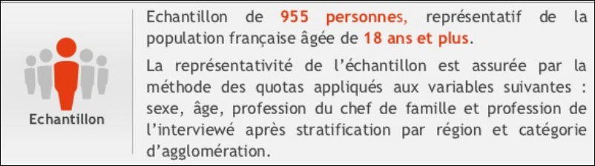
Zoom sur la méthode des quotas
Très utilisée pour les sondages politiques. On s’assure que l’échantillon soit une représentation réduite de la population en âge de voter en terme d’âges, de CSP et éventuellement d’habitat.
Si les ouvriers hommes de 30 à 40 ans et urbains représentent 2 % de la population des électeurs. Un échantillon de 1000 individus établis selon la méthode des quotas doit comprendre 20 personnes appartenant à cette catégorie.

Slide 51
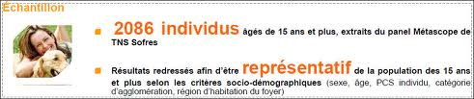
Zoom sur la méthode des quotas
Des techniques de redressement modifient l’échantillon des répondants lors d’une enquête pour s’assurer de sa représentativité. Le redressement est nécessaire lorsque un biais, dû éventuellement à la méthode d’administration, a provoqué la sur-représentation ou la sous-représentation de certaines catégories de répondants au sein de l’échantillon final.

Slide 52
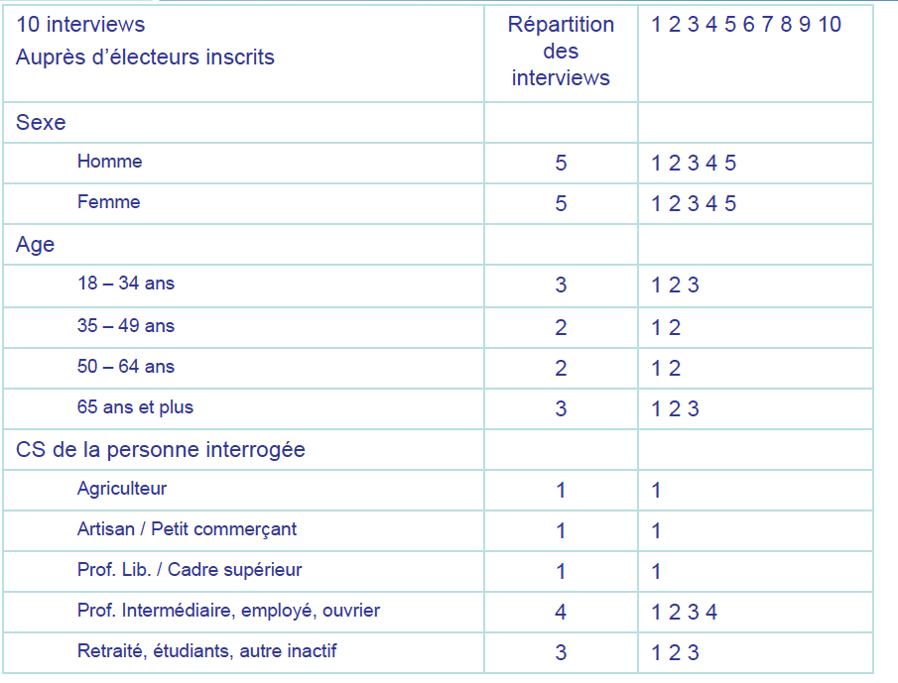
Feuille de quotas
Source : cours CNAM Oliviero Marchese, décembre 2006

Slide 53
Critique de la méthode
Représentativité de l’échantillon,
Fin de quotas difficiles à remplir,
Biais (différentes heures de la journée, accessibilité),
Incohérence fondamentale : tirage non aléatoire, impossibilité de calculer l’erreur d’échantillonnage.
  Estimateurs biaisés,
  On ne connaît pas la précision.
  Méthodes empiriques qui peuvent toutefois donner de très bons résultats (rapides et économiques),
  Objectif : introduire le plus possible d’aléatoire et préparer minutieusement l’enquête (et les enquêteurs…).

Slide 54
Les erreurs
Le fait d’étudier un échantillon plutôt qu’un autre engendre forcément une erreur.
Cette erreur appelée erreur d’échantillonnage est inévitable.
Les méthodes d’échantillonnage peuvent être sources d’erreurs. Un certain nombre d’erreurs pourront être éliminées, certaines pourront être réduites, mais d’autres persisteront.

Slide 55
Les erreurs dues à la méthode d’échantillonnage
Il faut toujours vérifier, à la lumière des objectifs de l’étude statistique, que la méthode d’échantillonnage est adaptée.
En particulier éviter la surreprésentation de certaines parties de la population.

Slide 56
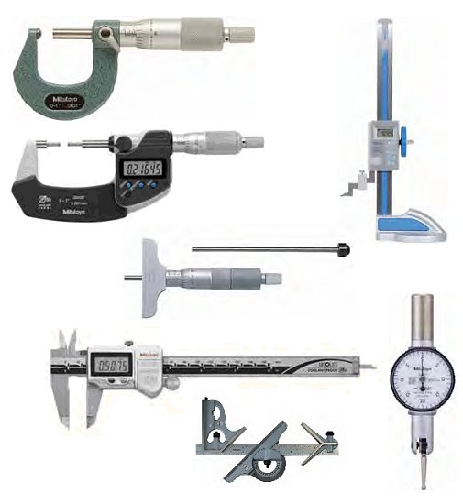
Les erreurs dues aux instruments de mesure
Un instrument est fidèle s’il répond exactement de la même façon quand il est placé dans deux situations identiques. Une question claire est dite fidèle quand tout le monde la comprend de la même façon.
Un instrument est valide lorsqu’il mesure vraiment ce qu’il est censé mesurer.

Slide 57
Les enquêtes, source de biais
Conséquence du choix des mots et formulation des questions,
Ordre des questions,
Biais de complaisance,
Nombre de non-répondants qui peut entacher la représentativité de l’échantillon et amener des conclusions erronées.

Slide 58

Résumé : l’erreur totale
Erreur total = Erreur d’échantillonnage +
Erreur de mesure +
Erreur due au défaut de
couverture et aux non réponses.

Slide 59
3. Statistique inférentielle
L'inférence statistique consiste à induire les caractéristiques inconnues d'une population à partir d'un échantillon issu de cette population.
L'inférence statistique est donc un ensemble de méthodes permettant de tirer des conclusions fiables à partir de données d'échantillons statistiques.

Slide 60
Hypothèse fondamentale
Les valeurs observées sont des variables aléatoires.
Aux individus ou unités i tirés, on associe des variables aléatoires de même distribution, indépendantes.
Double conception : les valeurs observées sont n réalisations indépendantes d’une variable aléatoire parente X ou encore, une réalisation unique du n-uple de variables aléatoires

Slide 61
Notion de statistique
On appelle échantillon le n-uple de variables aléatoires .
Une statistique T est une variable aléatoire fonction mesurable
de , soit :
La théorie de l’échantillonnage se propose d’étudier les propriétés des échantillons et des caractéristiques les résumant, les statistiques.

Slide 62
La statistique
On note la moyenne empirique de l’échantillon :
Propriétés élémentaires :
Soient et l’espérance et l’écart-type de la variable parente. On a alors :

Slide 63
La statistique
On note la variance empirique de l’échantillon :
Propriétés élémentaires :

Slide 64
Variance et variance corrigée de
La variance de s’exprime
Variance corrigée :

Slide 65
Cas gaussien
On suppose maintenant que .
En tant que combinaison linéaire de variables gaussiennes, on a
Loi de et indépendance :
On a et et indépendants.

Slide 66
Loi des grands nombres
La loi des grands nombres exprime le fait que, lorsqu’on extrait au hasard des éléments d’un ensemble, plus le nombre d’éléments sélectionnés est grand, plus on s’approche de la composition de l’ensemble dont il est extrait.
La précision croît donc avec l’augmentation de la taille de l’échantillon. Les grands échantillons sont préférables aux petits, mais l’effet de l’accroissement de l’échantillon est de moins en moins sensible.

Slide 67
Théorie de l’échantillonnage et estimation
Principe : utiliser les statistiques précédentes pour obtenir des estimations des paramètres de l’ensemble de la population (i.e. moyennes et variances).
Mais le même paramètre peut être estimé à l’aide d’estimateurs différents.
Il faut définir les qualités exigées d’un estimateur : cours prochain sur l’estimation.

Slide 68
Pour aller plus loin…
Les sondages : Principes et méthodes. de Anne-Marie Dussaix et Jean-Marie Grosbras,
Manuel de Sondages. de Rémy Clairin et Philippe Brion,
P.U.F., Collection Que sais-je ?, 1993.
Statistique inférentielle. Idées, démarches, exemples. De Daudin, Robin et Vuillet. Société française de statistique
Probabilités, analyse de données et statistique. Gilbert Saporta. Editions Technip.

